Slide 1
URU JAKI
KATALOGOA

Slide 2
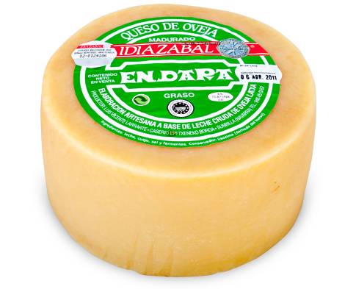
GOMIZTEGIKO GAZTA
Precio del kilo 21,5
30€ aprox
17-18€ aprox
9-10€ aprox
Precio del kilo 22,5
31-32€ aprox
18-19€ aprox
11-12€ aprox
Queso Idiazabal natural:
1.Entero/ 2.mitad/ 3. cuarto
Queso Idiazabal ahumado:
1.Entero/ 2.mitad/ 3. cuarto

Slide 3
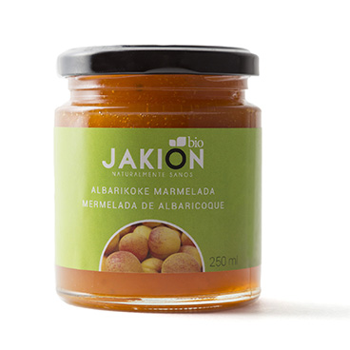
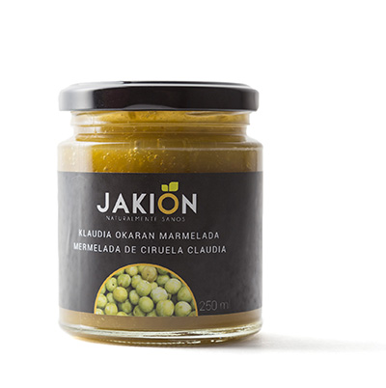
JAKION
PREZIOAK: 3,86€
Mermeladas ecológicas:
Albaricoque
Arándano (4,16€)
PREZIOAK: 3,29€
Mermeladas:
Ciruela Claudia
Manzana y moras
Grosella
Tomate natural triturado:
415g (2,7€)
700g (3,5€)
Mermeladas ecológicas
Mermeladas
Tomate natural triturado

Slide 4
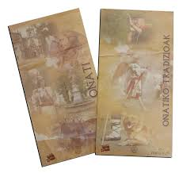
TXOKOATEIXIA
/ CHOCOLATE NEGRO 70%
2,6€
/ CHOCOLATE CON LECHE Y ALMENDRAS
2,8€
/ CHOCOLATE KON LECHE
2,6€
/ CHOCOLATE BLANCO CON YOGURT
2,5€

Slide 5
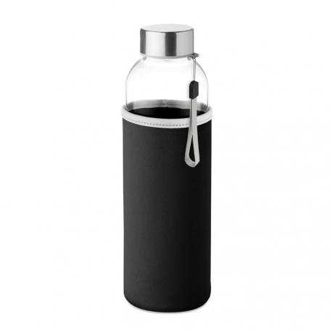
BOTELLAS DE CRISTAL
5€ la unidad
KOLORES: · Morado · Azul
· Rosa · Negro · Rojo · Gris
BOTELLAS DE CRISTAL DE 500ML, CON FUNDA DE COLORES

